Slide 1
C专家编程笔记
陈子良
2008-5-18

Slide 2
Chapter1 穿越时空的迷雾
C里面的未定义行为(unspecified or implementation defined)和未确定行为(undefined)的不同
指针赋值满足的条件：两个操作数都是指向有限定符或无限定符的相容类型的指针,左边指针所指向的类型必须具有右边指针指向类型的全部限定符.否则会有警告信息.
注意char **pp1和const char** cpp1的区别.char*p1和const char*cp1的区别.cp1 = p1,可以;p1 = cp1,警告;pp1 = cpp1警告,cpp1 = pp1警告(char*和const char*不相容);(符合标准的编译器应该如此.gcc符合,但vs2005没有给出相应的警告)
尽量不要在程序中使用无符号类型,尤其是不要仅仅因为无符号数不存在负值(年龄,国债等)而用它来表示数量.尽量使用int那样的有符号类型,这样在涉及升级混合类型的复杂细节时,不必担心边界情况(如-1被翻译为非常大的正数),只有在使用位段和二进制掩码时才使

Slide 3
Chapter1 穿越时空的迷雾(cont.)
用无符号数.因该在表达式中强制类型转换,使操作数均为
有符号或无符号数,而不让编译器来选择结果类型.

Slide 4
Chapter2 这不是bug,而是语言特性
如果在程序里面看到了malloc(strlen(s));几乎可以断定它是错的;而malloc(strlen(s)+1)才是正确的.因为其它的字符串处理库函数几乎都包含一个额外空间来容纳字符串结尾的’\0’字符;而strlen库函数却不包含,是个特例.
尽量不要让函数或变量缺省全局可见,尽量加上static关键字让他们文件可见.
程序不要依赖于表达式求值的顺序.
强烈建议用fgets代替gets.因为gets有不安全因素.

Slide 5
Chapter3 分析C语言的声明
结构中的位段类型必须是int,unsigned int, signed int (或加上限定符).
注意用结构封装数组的运用.当频繁涉及到数组间赋值运算时,可能采用这个技术
联合可以把同一个数解释成两种不同的东西.如：union {
int ip;
struct{
char b1, b2,b3,b4;
}ipByte;
};
可以容易地分离出一个整数各个字节,而不用采用移位或其它方法来分离

Slide 6
Chapter3 分析C语言的声明(cont.)
枚举的好处：#define定义的名字一般在编译时被丢弃,而枚举的变量名字则一般一直在调试器中可见,可以在调试代码中使用它们;枚举是一个整型大小.
typedef和define宏的两个区别：1)可以用其他类型说明符对宏进行扩展,但对typedef定义的类型却不能这么做.如：
#define peach int
unsigned peach i;//没问题
typedef int peach
unsigned peach int;//错误
2)在连续的几个变量的声明中,用typedef定义的类型能够保证声明中的所有变量均为同一类型;但用#define却不能保证

Slide 7
Chapter3 分析C语言的声明(cont.)
不要为了方便起见对结构使用typedef,而应该使用结构标签;typedef应该应用在：
  数组、结构、指针以及函数的组合类型
  可移植类型
  为强制类型转换提供一个简单的名字

Slide 8
Chapter4 令人震惊的事实:数组和指针并不相同
char a[5]=“abcde”;编译器符号表具有一个地址9980对应数组a; c=a[i];所需的运行时动作为：
1)取i的值,将它与9980相加
2)取地址9980+i的内容
9980
+1
+2
+i
+4
图A：数组下标引用

Slide 9
Chapter4 令人震惊的事实:数组和指针并不相同(cont.)
char *p=“abcde”;编译器符号表有个符号p,它的地址4624; 表达式c=*p;所需的运行时动作为：
1)取地址4624的内容;就是5801
2)取地址5801地址的内容
5
8
0
1
4624
5801
图B：对指针的引用

Slide 10
Chapter4 令人震惊的事实:数组和指针并不相同(cont.)
char *p=“abcde”;编译器符号表有个符号p,它的地址4624; 表达式c=p[i];所需的运行时动作为：
1)取地址4624的内容;就是5801
2)取i的值,并与5801相加
3)取地址5801+i地址的内容
5
8
0
1
5801+i
4624
5801
+1
+2
+i
图C：对指针进行下标引用

Slide 11
Chapter4 令人震惊的事实:数组和指针并不相同(cont.)
所以考虑当原先定义为char p[10]=“abcd”的数组,却被声明为extern char *p所导致的错误.当用p[i]这种形式来提取声明的内容时,实际上得到的是一个字符.但按照图C所示,编译器却把它解释成一个地址指针.
如下图所示,此时”abcd”解释为地址值
a
b
c
d
“abcd”+i
5801
“abcd”
+1
+2
+i
图D：把数组申明为指针时的引用过程

Slide 12
Chapter5 对链接的思考
动态链接库的好处：1)动态链接可执行文件比功能相同的静态链接可执行文件小,能够节省磁盘空间和虚拟内存,因为函数库只有在需要的时候才被映射到进程中.2)所有动态链接到某个特定函数库的可执行文件在运行时共享一个单独拷贝. 从而提供了更好的I/O和交换空间利用率,节省了物理内存,提高系统的整体性能.3）只要函数库的接口不改变,就不需要担心操作系统或函数库升级;而采用静态库的程序需要重新链接.
静态库生成工具ar,文件名形式为libNAME.a;动态库生成工具ld,文件名形式为libNAME.so;nm工具查看库
建议尽可能使用动态链接库

Slide 13
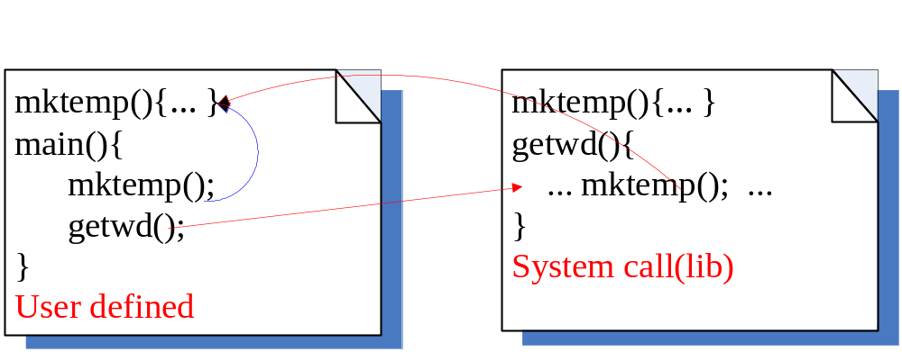
Chapter5 对链接的思考(cont.)
应始终将-l函数库选项放在编译命令的最右边
尽量不要通过写与库函数同名的函数来取代该库函数.因为它不仅使你所有对该库函数的调用将被自己版本的函数调用所取代,而且所有调用该库函数的系统调用可将用你的函数取而代之(如下图).当编译器注意到库函数被另外一个定义覆盖时,它通常不会给出错误信息.

Slide 14
Chapter5 对链接的思考(cont.)
准则：不要让程序中的任何符号成为全局的,除非有意把它们作为程序的接口之一.
在信号处理函数中,调用库函数,其行为是未定义的.在实践中不要在信号处理函数中调用库函数.

Slide 15
Chapter6 运动的诗章:运行时数据结构
ELF(Excutable and Linking Format),COFF(Common Object File Format)可执行文件的两种格式.
函数调用过程会有”过程活动记录”的数据结构被保存;过程活动记录用于记录函数调用过程中的各种信息:参数,局部变量,函数返回地址,以及指向前一个“过程活动记录”结构等等.
setjmp(jmp_buf j)保存过程活动记录和longjmp(j,k)函数恢复到setjmp保存的过程活动记录,把状态重置为保存状态的时候.
保证局部变量在longjmp过程中一直保持它的值得唯一可靠办法是把它声明为volatile(这使用于那些值在setjmp和longjmp返回之间会改变的变量).

Slide 16
Chapter7 对内存的思考
从CPU出来的地址是虚拟地址,从MMU出来的地址是物理地址
由主存构成的 cache,叫做RAMDisk
总线错误几乎都是由于未对齐的读或写引起的(也可能由于引用一块物理上不存在的内存引起)。它之所以称为总线错误,是因为出现未对齐的内存访问请求时,被堵塞的组件就是地址总线.当出现未对齐的访问时,数据项就有可能跨越一个页或Cache块的边界.
段错误一般是解除引用一个未初始化或非法值的指针或未得到正确的权限时进行访问引起的.
for(p=start;p;p=p->next) free(p);//错误的编程

Slide 17
Chapter9 再论数组
数组和指针可交换性情况:
1)用a[i]这样的形式对数组进行访问总是被编译器”改写”或解释为像*(a+1)这样的指针访问
2)指针始终是指针.它绝对不可以改写成数组.你可以用下标形式访问指针,一般都是指针作为函数参数时,而且你知道实际传递给函数的是一个数组.
3)在特定的上下文中,也它就是作为函数参数(也只有这种情况),一个数组的声明可以看作是一个指针.作为函数参数的数组(就是在一个函数调用中)始终会被编译器修改为指向数组第一个元素的指针.
4)因此,当把一个数组定义为函数的参数时,可以选择把它定义为数组,也可以定义为指向数组的指针.不管哪种方法,在函数内部事实上获得的都是一个指针.
5)在其他所有情况中,定义和声明必须匹配.如果定义了一个数组,在其他文件对它进行声明时也必须把它声明为数组,指针也是如此

Slide 18
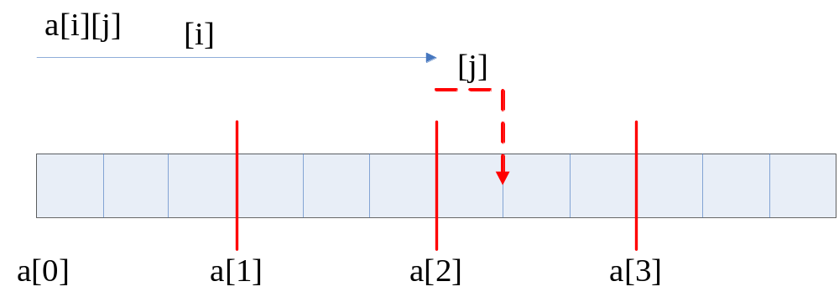
Chapter10 再论指针
char a[4][3]——一个数组的数组,访问a[i][j]时,动作如下图所示:

Slide 19
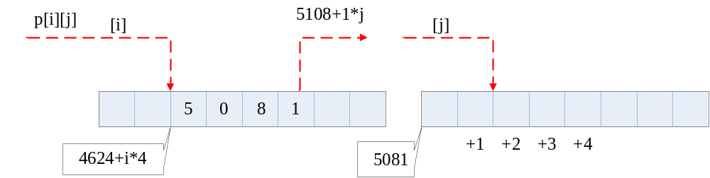
Chapter10 再论指针(cont.)
char *p[4]——一个字符串指针数组,访问p[i][j]时,动作如下图所示,步骤见下一页

Slide 20
Chapter10 再论指针(cont.)
在编译器符号表中,p的地址是4624
运行时步骤1：取i的值，乘以指针的宽度（4个字节），并把结果加到4624上
运行时步骤2：从地址（4624+4*i）取出内容，为“5081”
运行时步骤3：取j的值，乘以元素的宽度（这里是1个字节），并把结果加到5081上
运行时步骤4：从地址（5081+j*1）取出内容

Slide 21
Chapter10 再论指针(cont.)
“数组名被改写成一个指针参数”规则并不是递归定义的.数组的数组会被改写为”数组的指针”,而不是”指针的指针”.下面列出了几种情况:
实参 | 所匹配的形式参数
数组的数组 char c[8][10] | char(*)[10] 数组指针
指针数组 char *c[15] | char **c 指针的指针
数组指针 char (*c)[64] | char (*c)[64] 不改变
指针的指针 char **c | char **c 不改变

Slide 22
Chapter11 你懂得C语言,所以C++不在话下

